Slide 1
Лабораторная работа 4. Калькулятор скидок
Цель работы
Научиться управлять состоянием формы с несколькими взаимосвязанными полями через useState, обрабатывать события onChange и onClick, реализовать динамический расчёт цены со скидкой и НДС.

Slide 2
Постановка задачи
Создать калькулятор, который:
принимает ввод цены товара;
предлагает выбор категории товара (каждая категория имеет свой процент скидки);
рассчитывает сумму скидки, цену после скидки и НДС (22%);
выводит итоговую сумму к оплате;
показывает промежуточные вычисления

Slide 3
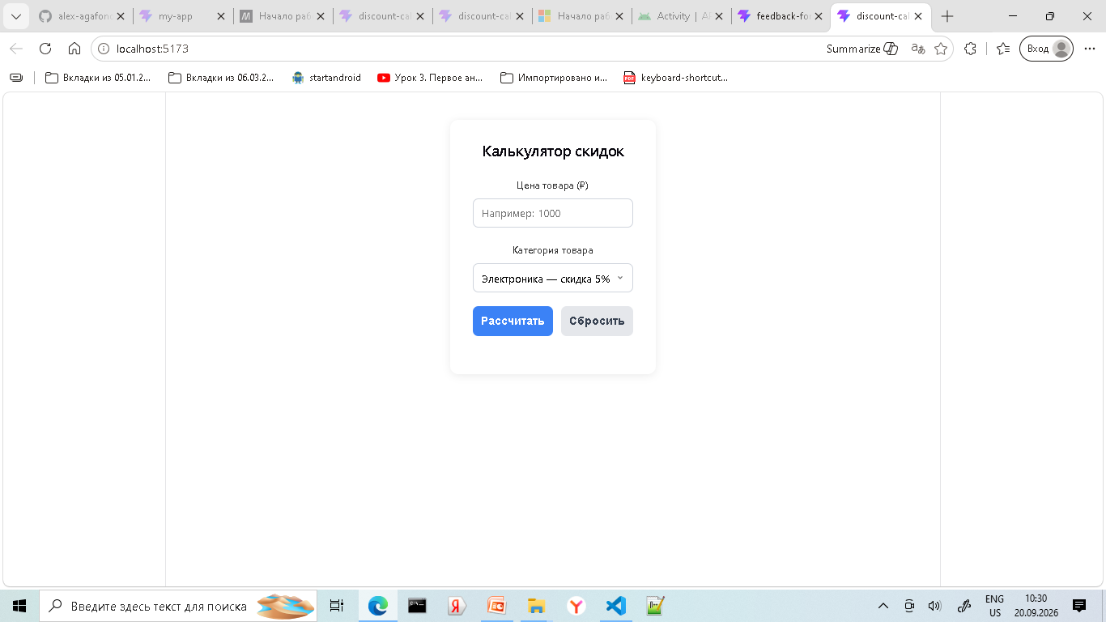

Slide 4
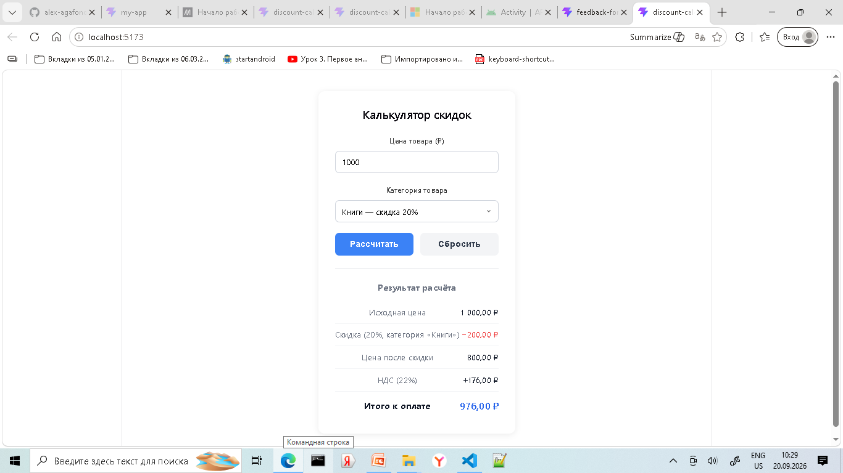

Slide 5
Категория Скидка
Электроника 5%
Одежда 15%
Продукты 10%
Книги 20%
Другое 0%

Slide 6
Шаг 1. Компонент калькулятора
Создайте файл src/DiscountCalculator.jsx:
import { useState } from "react";
import "./DiscountCalculator.css";
// Справочник категорий: ключ — id, значение — { label, discount }
// discount хранится в процентах (число)
const CATEGORIES = [
{ id: "electronics", label: "Электроника", discount: 5 },
{ id: "clothing", label: "Одежда", discount: 15 },
{ id: "groceries", label: "Продукты", discount: 10 },
{ id: "books", label: "Книги", discount: 20 },
{ id: "other", label: "Другое", discount: 0 },
];
// Ставка НДС в долях (22%)
const VAT_RATE = 0.22;

Slide 7
function DiscountCalculator
function DiscountCalculator() {
// --- Состояние ---
// Исходная цена, введённая пользователем (строка — для controlled input)
const [price, setPrice] = useState("");
// ID выбранной категории
const [category, setCategory] = useState("electronics");
// Признак того, что пользователь нажал «Рассчитать»
// До первого нажатия результаты не показываем
const [calculated, setCalculated] = useState(false);
// Сообщение об ошибке валидации цены
const [error, setError] = useState("");
// --- Обработчики событий ---
// Изменение цены: разрешаем только цифры и точку
function handlePriceChange(e) {
const value = e.target.value;
// Разрешаем пустую строку (чтобы пользователь мог стереть поле)
// и числа с одной точкой
if (value === "" || /^\d*\.?\d*$/.test(value)) {
setPrice(value);
setError(""); // Сбрасываем ошибку при вводе
setCalculated(false); // Пересчёт нужен заново
}
}

Slide 8
function DiscountCalculator
// Изменение категории
function handleCategoryChange(e) {
setCategory(e.target.value);
setCalculated(false); // Категория изменилась — результаты устарели
}
// Нажатие кнопки «Рассчитать»
function handleCalculate() {
// Парсим цену в число
const numPrice = parseFloat(price);
// Валидация: пустое поле
if (!price.trim()) {
setError("Введите цену товара");
setCalculated(false);
return;
}
// Валидация: не число или отрицательное
if (isNaN(numPrice) || numPrice <= 0) {
setError("Цена должна быть положительным числом");
setCalculated(false);
return;
}
// Валидация прошла — показываем результаты
setError("");
setCalculated(true);
}

Slide 9
function DiscountCalculator
// Сброс формы
function handleReset() {
setPrice("");
setCategory("electronics");
setCalculated(false);
setError("");
}
// --- Вычисления ---
// Находим объект выбранной категории
const selectedCategory = CATEGORIES.find((c) => c.id === category);
// Все вычисления проводим только если calculated === true
// и цена корректна
const numPrice = parseFloat(price) || 0;
const discountPercent = selectedCategory ? selectedCategory.discount : 0;
const discountAmount = calculated ? numPrice * (discountPercent / 100) : 0;
const priceAfterDiscount = calculated ? numPrice - discountAmount : 0;
const vatAmount = calculated ? priceAfterDiscount * VAT_RATE : 0;
const total = calculated ? priceAfterDiscount + vatAmount : 0;
// Вспомогательная функция: форматирование в рублях
function formatRub(value) {
return value.toLocaleString("ru-RU", {
minimumFractionDigits: 2,
maximumFractionDigits: 2,
});
}

Slide 10
// --- Разметка ---
return (
<div className="calculator-wrapper">
<h2 className="calculator-title">Калькулятор скидок</h2>
{/* Поле ввода цены */}
<div className="field">
<label htmlFor="price" className="field__label">
Цена товара (₽)
</label>
<input
id="price"
type="text"
className={`field__input ${error ? "field__input--error" : ""}`}
value={price}
onChange={handlePriceChange}
placeholder="Например: 1000"
inputMode="decimal"
/>
{/* Показываем ошибку, если она есть */}
{error && <span className="field__error">{error}</span>}
</div>

Slide 11
{/* Выбор категории */}
{/* Выбор категории */}
<div className="field">
<label htmlFor="category" className="field__label">
Категория товара
</label>
<select
id="category"
className="field__input field__select"
value={category}
onChange={handleCategoryChange} >
{/* Генерируем <option> из справочника категорий */}
{CATEGORIES.map((cat) => (
<option key={cat.id} value={cat.id}>
{cat.label} — скидка {cat.discount}%
</option>
))}
</select>
</div>
{/* Кнопки */}
<div className="actions">
<button type="button" className="btn btn--primary" onClick={handleCalculate}>
Рассчитать
</button>
<button type="button" className="btn btn--secondary" onClick={handleReset}>
Сбросить
</button>
</div>

Slide 12
{/* Результаты — показываем только после расчёта */}
<td>Цена после скидки</td>
<td className="results__value">{formatRub(priceAfterDiscount)} ₽</td>
</tr>
<tr>
<td>НДС (22%)</td>
<td className="results__value">+{formatRub(vatAmount)} ₽</td>
</tr>
<tr className="results__row--total">
<td>Итого к оплате</td>
<td className="results__value">{formatRub(total)} ₽</td>
</tr>
</tbody>
</table>
</div>
)}
</div> );}
export default DiscountCalculator;
{calculated && !error && (
<div className="results">
<h3 className="results__title">Результат расчёта</h3>
<table className="results__table">
<tbody>
<tr>
<td>Исходная цена</td>
<td className="results__value">{formatRub(numPrice)} ₽</td>
</tr>
<tr>
<td>
Скидка ({discountPercent}%, категория «{selectedCategory.label}»)
</td>
<td className="results__value results__value--discount">
−{formatRub(discountAmount)} ₽
</td>
</tr>
<tr>

Slide 13
Шаг 2. Стилизация
Создайте файл src/DiscountCalculator.css:
/* --- Обёртка --- */
.calculator-wrapper {
max-width: 480px;
margin: 40px auto;
padding: 32px;
background: #ffffff;
border-radius: 12px;
box-shadow: 0 2px 12px rgba(0, 0, 0, 0.08);
font-family: system-ui, sans-serif;
}

Slide 14
Стилизация
.field__label {
margin-bottom: 6px;
font-size: 14px;
font-weight: 600;
color: #333;
}
.field__input {
padding: 10px 12px;
font-size: 15px;
border: 2px solid #d0d5dd;
border-radius: 8px;
outline: none;
transition: border-color 0.2s, box-shadow 0.2s;
font-family: inherit;
background: #fff;
}
.calculator-title {
margin: 0 0 24px;
font-size: 22px;
text-align: center;
}
/* --- Поля --- */
.field {
margin-bottom: 20px;
display: flex;
flex-direction: column;
}

Slide 15
Стилизация
.field__input:focus {
border-color: #3b82f6;
box-shadow: 0 0 0 3px rgba(59, 130, 246, 0.15);
}
.field__input--error {
border-color: #ef4444;
}
.field__select {
cursor: pointer;
appearance: none;
background-image: url("data:image/svg+xml,%3Csvg xmlns='http://www.w3.org/2000/svg' width='12' height='12' viewBox='0 0 12 12'%3E%3Cpath d='M3 4l3 3 3-3' stroke='%23666' stroke-width='1.5' fill='none'/%3E%3C/svg%3E");
background-repeat: no-repeat;
background-position: right 12px center;
padding-right: 32px;
}

Slide 16
Комментарий SVG
Что происходит по частям
background-image: url("...") — стандартное свойство для установки фона.
data:image/svg+xml,... — это Data URI: способ хранить изображение прямо в тексте (как base64, но для SVG — в виде обычного XML‑текста).
Преимущество: не нужен отдельный файл, картинка загружается сразу вместе со стилями.
Внутри строки — SVG‑код, который после URL‑кодирования выглядит как набор спецсимволов (%3C = <, %3E = > и т. д.). Если его «расшифровать», получится такой SVG:
xml
<svg xmlns="http://www.w3.org/2000/svg" width="12" height="12" viewBox="0 0 12 12">
<path d="M3 4l3 3 3-3" stroke="#666" stroke-width="1.5" fill="none" />
</svg>
Разбор SVG
<svg width="12" height="12" viewBox="0 0 12 12"> — холст 12×12 пикселей, координаты от 0 до 12.
<path d="M3 4l3 3 3-3" ... /> — векторный путь:
  M3 4 — переместиться в точку (3, 4).
  l3 3 — нарисовать линию на 3 вправо и 3 вниз → попадаем в (6, 7).
  l3-3 — ещё линия на 3 вправо и 3 вверх → попадаем в (9, 4).
В итоге получается простая «галочка» или стрелка вниз (два отрезка, образующие угол).
stroke="#666" — цвет линии: серый.
stroke-width="1.5" — толщина линии 1.5 единицы.
fill="none" — внутри фигуры нет заливки, виден только контур.

Slide 17
Стилизация
.btn--primary {
background: #3b82f6;
color: #fff;
}
.btn--primary:hover {
background: #2563eb;
}
.btn--primary:active {
background: #1d4ed8;
}
.btn--secondary {
background: #f3f4f6;
color: #374151;
}
.btn--secondary:hover {
background: #e5e7eb;
}
/* --- Текст ошибки --- */
.field__error {
margin-top: 4px;
font-size: 13px;
color: #ef4444;}
/* --- Кнопки --- */
.actions {
display: flex;
gap: 12px;
margin-bottom: 24px;}
.btn {
flex: 1;
padding: 12px;
font-size: 16px;
font-weight: 600;
border: none;
border-radius: 8px;
cursor: pointer;
transition: background 0.2s;}

Slide 18
Стилизация
.results__table td:first-child {
color: #6b7280;
}
.results__value {
text-align: right;
font-weight: 600;
color: #111827;
white-space: nowrap;}
.results__value--discount {
color: #ef4444;
}
.results__row--total td {
padding-top: 14px;
border-top: 2px solid #111827;
border-bottom: none;
font-size: 17px;}
.results__row--total td:first-child {
color: #111827;
font-weight: 700;}
.results__row--total .results__value {
font-size: 19px;
color: #2563eb;}
/* --- Результаты --- */
.results {
padding-top: 8px;
border-top: 1px solid #e5e7eb;}
.results__title {
margin: 16px 0 12px;
font-size: 16px;
color: #6b7280;}
.results__table {
width: 100%;
border-collapse: collapse;
font-size: 15px;}
.results__table td {
padding: 8px 0;
border-bottom: 1px solid #f3f4f6;}

Slide 19
Шаг 3. Подключение в приложении
В файле src/App.jsx:
import DiscountCalculator from "./DiscountCalculator";
function App() {
return <DiscountCalculator />;
}
export default App;

Slide 20
Разбор ключевых концепций
Состояния useState
Состояние | Тип | Назначение
price | string | Введённая цена (строка для controlled input)
category | string | ID выбранной категории
calculated | boolean | Флаг: показывать ли результаты
error | string | Текст ошибки валидации цены

Slide 21
Обработчики событий
Обработчик | Событие | Что делает
handlePriceChange | onChange | Фильтрует ввод (только цифры и точка), сбрасывает ошибку и флаг расчёта
handleCategoryChange | onChange | Меняет категорию, сбрасывает флаг расчёта
handleCalculate | onClick | Валидирует цену, устанавливает calculated = true
handleReset | onClick | Сбрасывает все состояния к начальным значениям

Slide 22
Обсуждение
Почему price — строка, а не число
Controlled input в React работает со строками. Если хранить число, то при стирании символов parseFloat("") вернёт NaN, и поле «залипнет». Строкой же можно легко разрешить промежуточные состояния вроде "1" или "10.".
Почему результаты пересчитываются при смене категории
При изменении категории или цены вызывается setCalculated(false) — старые результаты скрываются, пока пользователь не нажмёт «Рассчитать» снова. Это даёт чёткое разделение: ввод → действие → результат.
Формула расчёта
discountAmount = price × (discountPercent / 100) // сумма скидки
priceAfterDiscount = price − discountAmount // цена после скидки
vatAmount = priceAfterDiscount × 0.22 // НДС от цены после скидки
total = priceAfterDiscount + vatAmount // итог
НДС начисляется после скидки — то есть на сумму, которую покупатель реально платит за товар

Slide 23
Задания для самостоятельной работы
Несколько товаров — добавьте возможность ввести список из нескольких товаров (массив в useState), каждый со своей ценой и категорией. Итог — сумма по всем позициям.
Промокод — добавьте текстовое поле для промокода. Если введён WELCOME10, добавляется ещё 10% скидки поверх категорийной.
Кастомная скидка — добавьте ползунок (range input) для ручной корректировки скидки от 0% до 50%, который заменяет скидку категории.
Переключатель НДС — добавьте выбор: с НДС / без НДС. Флаг через useState управляет, прибавляется ли НДС к итогу.
История расчётов — сохраняйте каждый расчёт в массив history и выводите список последних 5 расчётов под формой.

Slide 24
Контрольные вопросы
Почему цена хранится в состоянии как строка, а не как число?
Зачем нужен флаг calculated и что изменится, если его убрать?
Почему при каждом onChange сбрасывается calculated в false?
Как работает регулярное выражение /^\d*\.?\d*$/ в handlePriceChange?
В чём разница между onClick и onChange для кнопки и поля ввода соответственно?

